Slide 1
O XORNAL
DEFINICIÓN E SECCIÓNS

Slide 2
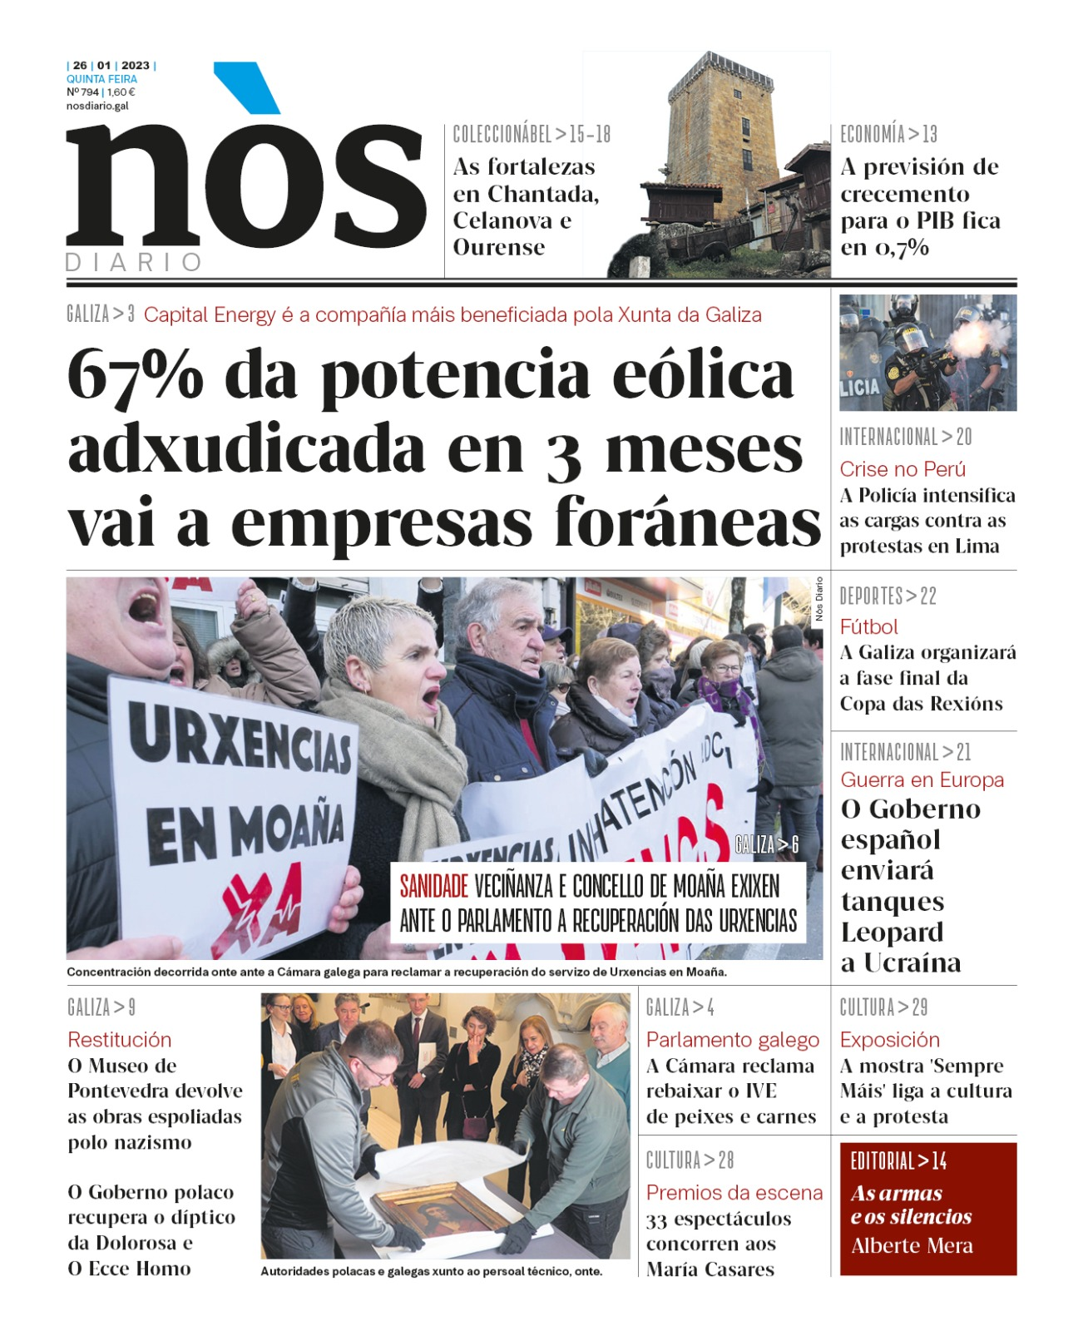
Medio masivo de comunicación (“mass media”) que circula nas cidades ou vilas, de forma impresa ou online, cunha ou varias páxinas, combinando textos e imaxes.
Publícase periódicamente de maneira regular: diariamente (é un diario), semanalmente (é un semanario), quincenalmente ou mensualmente.
Función: informar, transmitir opinións e entreter.
Diríxese a un público amplo.
Informa de noticias de actualidade.
Cando é impreso, utiliza un papel de mala calidade e tinta de mala calidade, para poder venderse a un prezo moi baixo.

Slide 3
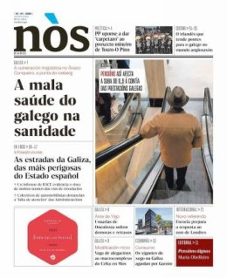
A primeira plana
A primeira plana do xornal contén:
A cabeceira do xornal: o nome do periódico co logotipo, a data, o prezo, e outras informacións técnicas do xornal.
As noticias máis importantes do día (empezan na primeira plana e continúan dentro do xornal). As que o xornal considera máis importantes ocupan máis espazo en portada.
O sumario: cita moi resumida das principais noticias do día.
Publicidade.

Slide 4
As seccións
O xornal organízase en seccións.
Non todos os xornais teñen as mesmas seccións. Depende do público ao que vai dirixido.
Algunhas das máis comúns nun xornal de información xeral:
  Internacional/nacional/local (segundo o ámbito ou ámbitos que abranga o xornal).
  Sociedade: noticias relacionadas coa vida en sociedade.
  Economía.
  Cultura.
  Deportes.
  Opinión: o editorial, a columna e colaboracións.
  Axenda: índice de actividades (deportivas, culturais, musicais) que se desenvolverán no lugar en que se vende o xornal.
  Pasatempos.
  Clasificados: anuncios de venda de particulares.

Slide 5

Beatriz Fernández Barciela

